Slide 1
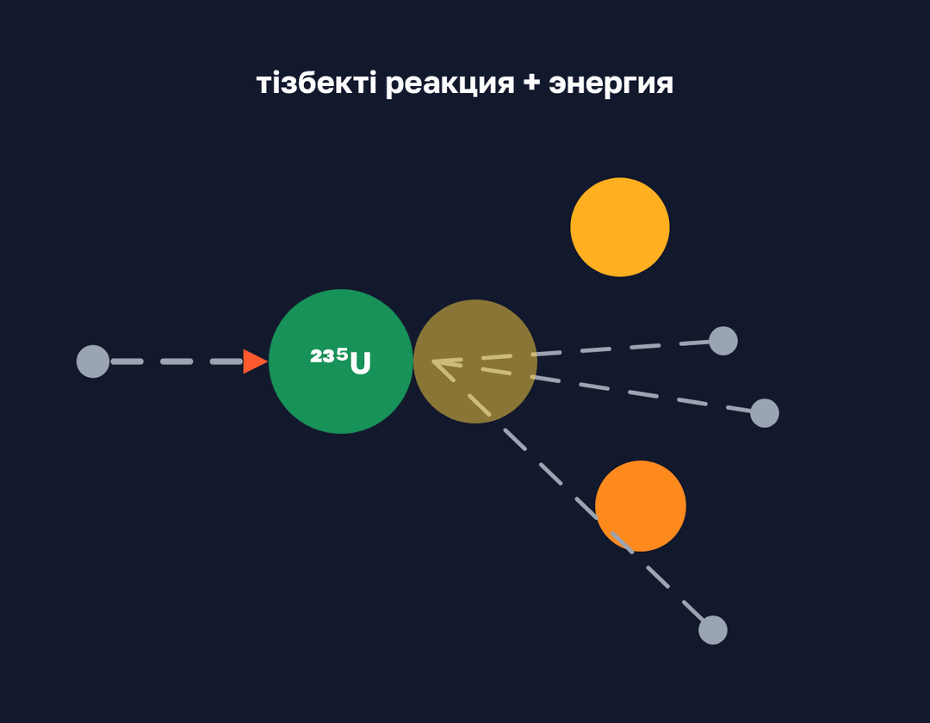
11-СЫНЫП · АТОМ ЯДРОСЫНЫҢ ФИЗИКАСЫ
Ауыр ядролардың бөлінуі
Notes:
Ұйымдастыру. Құндылық: Шығармашылық және инновация. «Ғылым – инемен құдық қазғандай» (халық мақалы).

Slide 2
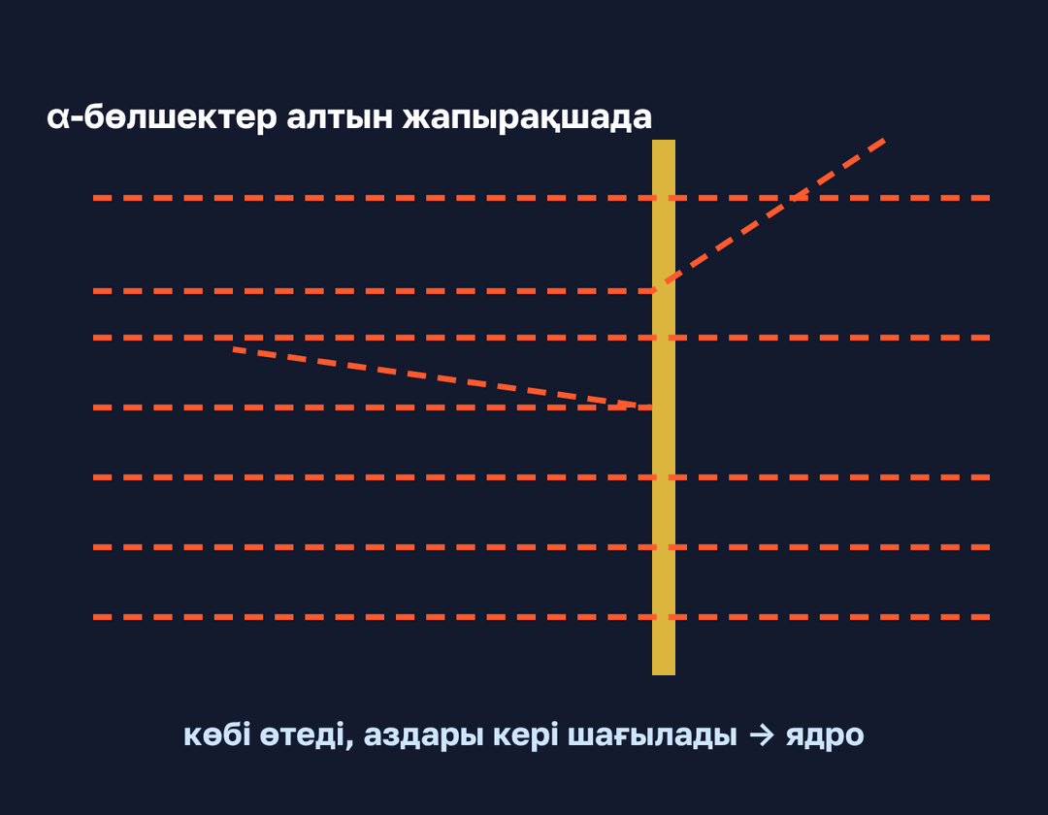
Резерфорд 1919 жылы алғаш рет бір элементті екіншісіне «айналдырды». Алхимиктердің арманы қалай орындалды?
?
Notes:
Ой қозғау: оқушылардың болжамын тыңдап, тақтаға жазыңыз. Өткен тақырыпты еске түсіру — «Ойлан – жұптас – бөліс»: «Ядролық реакциялар. Жасанды радиоактивтілік» тақырыбынан есте қалған ең маңызды 2 нәрсені жеке ойланып, жұппен талқылап, сыныппен бөліседі.

Slide 3
Бүгін үйренеміз
1
2
3
Ядролық реакцияларды жазғанда массалық және зарядтық санның сақталу заңын қолданады
Жасанды радиоактивтілікті сипаттайды
Ауыр ядролардың бөлінуін және тізбекті реакцияны түсіндіреді
3
Notes:
Оқу мақсаты: 11. 7.2. 3 - ядролық ыдырау және синтез процестерін түсіндіру; 11.7.2.4 - α, β және γ сәулелердің иондалу және өтімділік қабілеттерін түсіндіру;

Slide 4
ЖАҢА ҰҒЫМ
Ядролық реакция
¹⁴N + ⁴He → ¹⁷O + ¹H (Резерфорд, 1919).
4
Notes:
Жаңа білім — «Топтық постер»: Топтар оқулық мәтіні бойынша А3 постер (сызба + формула + мысал) жасап, 1 минутта қорғайды.

Slide 5
ЖАҢА ҰҒЫМ
Сақталу заңдары
ΣA = const, ΣZ = const.
5

Slide 6
ЖАҢА ҰҒЫМ
Бөліну
²³⁵U + n → сынықтар + 2–3n + ~200 МэВ; тізбекті реакция k ≥ 1, критикалық масса.
6

Slide 7

ЖАҢА ҰҒЫМ
Тізбекті ядролық реакция
Жасанды радиоактивтілік (Жолио-Кюри, 1934).
7

Slide 8

МОДЕЛЬМЕН ТЕКСЕР
Өзің тексеріп көр
Параметрді өзгертіп, нәтижені бақыла.
8
Notes:
Модельді тақтада оқушымен бірге басқарыңыз: «Не өзгереді деп ойлайсың?» деп алдын ала сұраңыз.

Slide 9

Сұрақ
Тізбекті реакцияның шарты:
Нейтрондардың көбею коэффициенті k ≥ 1
A
A
Масса аз
B
k = 0
C
Температура төмен
D
9
Notes:
Жылдам тексеріс: оқушылар саусақпен 1–4 көрсетеді немесе «Сынып» режимінде телефоннан жауап береді.

Slide 10
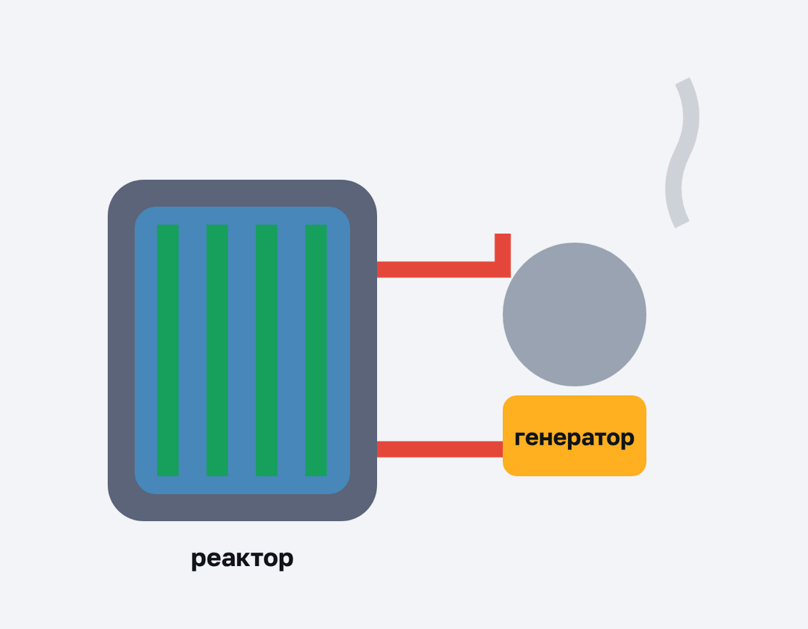
Сұрақ
Реактордағы баяулатқыш (су, графит) не үшін?
Ядроларды суыту ғана
A
Нейтрондарды баяулату үшін
B
B
Жарық шығару үшін
C
Нейтрондарды жылдамдату үшін
D
10
Notes:
Жылдам тексеріс: оқушылар саусақпен 1–4 көрсетеді немесе «Сынып» режимінде телефоннан жауап береді.

Slide 11
A Түсінемін
Реакцияны толықтыр: ⁹Be + ⁴He → ¹²C + ?
ЖАУАБЫ
¹n (нейтрон) – Чедвик, 1932.
11
Notes:
Практикалық жұмыс — «Жүргізуші – штурман» (жұптық жұмыс): Жұптың бірі есепті шығарады («жүргізуші»), екіншісі әр қадамын тексеріп, түзетеді («штурман»); келесі есепте рөлдер ауысады.. Саралау: А — бәріне, B — көпшілігіне, C — жоғары деңгейге. ЕББҚ: терминдер сөздігі (қазақша – орысша) және сызбалар; толтырылған үлгі есеп және бос орынды толықтыру тапсырмасы.

Slide 12
B Қолданамын
²³⁵U + ¹n → ¹⁴¹Ba + ⁹²Kr + ?n. Нейтрон санын тап.
ЖАУАБЫ
3n.
12
Notes:
Сергіту сәті: Көзге арналған жаттығу. Көзбен «8» санын салу, алысқа және жақынға кезек қарау.

Slide 13

C Талдаймын
1 кг ²³⁵U толық бөлінгенде бөлінетін энергияны (200 МэВ/ядро) көмірмен (q = 29 МДж/кг) салыстыр.
ЖАУАБЫ
N ≈ 2,56·10²⁴; E ≈ 8,2·10¹³ Дж ≈ 2800 т көмірге тең.
13

Slide 14
Сұрақ
Күннің энергия көзі:
Химиялық реакция
Уранның бөлінуі
A
B
Термоядролық синтез
Көмірдің жануы
C
C
D
14

Slide 15
Есте сақта
Ядролық реакция — ¹⁴N + ⁴He → ¹⁷O + ¹H (Резерфорд, 1919)
Сақталу заңдары — ΣA = const, ΣZ = const
Бөліну — ²³⁵U + n → сынықтар + 2–3n + ~200 МэВ; тізбекті…
15

Slide 16
Үй тапсырмасы
§45; 4 есеп.
A
Ядролық реакциялар теңдеулері жинағы.
B
Лиза Мейтнер және бөлінудің ашылуы.
C
16

Slide 17
Синквейн
1
2
3
4
5
1 зат есім — тақырып
2 сын есім
3 етістік
4 сөзді сөйлем
1 сөз — синоним
17
Notes:
Рефлексия: тақырыптың негізгі ұғымына 5 жолдан тұратын синквейн құрау.. Кері байланыс: Mentimeter

Slide 18
Сабаққа рахмет!

